Slide 1


RECUERDA PONER A GRABAR LA CLASE
Notes:
Colocar todas las clases

Slide 2

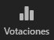
PRESENTACIÓN DE ESTUDIANTES
Por encuestas de Zoom:
País
Conocimientos previos en la disciplina
¿Por qué elegiste el curso?
Se responde en encuestas separadas creadas por el docente.
Notes:
Hacer de nuevo la encuesta en caso que no haya habido mucha participación en la clase 0.
De lo contrario, se puede omitir.

Slide 3


¿DUDAS DEL ON-BOARDING?
MIRALO AQUI
Notes:
Obligatoria siempre.

Slide 4

ACUERDOS Y COMPROMISOS
Convivencia:
Chequea aquí nuestro código de conducta y ayúdanos a generar un ambiente de clases súper ameno.
Al momento de interactuar (en las clases u otros espacios), ten en cuenta las normas del buen hablante y del buen oyente, que nunca están de más.
Durante las clases, emplea los medios de comunicación oficiales para canalizar tus dudas, consultas y/o comentarios: chat Zoom público y privado y Slack.
Verifica el estado de la cámara y/o el micrófono (on/off) de manera que esto no afecte la dinámica de la clase.

Slide 5

ACUERDOS Y COMPROMISOS
Distractores:
Encuentra tu espacio y crea el momento oportuno para disfrutar de aprender.
Evita dispositivos y aplicaciones que puedan robar tu atención.
Mantén la mente abierta y flexible; los prejuicios y paradigmas no están invitados.

Slide 6

ACUERDOS Y COMPROMISOS
Herramientas:
Mantén a tu alcance agua-mate-café.
Conéctate desde algún equipo (laptop, tablet) que te permita realizar las actividades sin complicaciones.
Si lo necesitas ubica lápiz y papel para que no se escapen las ideas, sin embargo recuerda que en el Drive tienes archivos que te ayudarán a repasar, incluidas las presentaciones.
Todas las clases quedarán grabadas y serán compartidas tanto en la plataforma de Coderhouse como por Google Drive.

Slide 7

ACUERDOS Y COMPROMISOS
Equipo:
¡Participa de los Afters! Son un gran espacio para atender dudas y mostrar avances.
Intercambia ideas por el chat de Slack: entre todos nos ayudamos a mejorar.
Siempre interactúa con otros/as respetuosamente.
No te olvides de valorar tu experiencia educativa y de contarnos cómo te va.

Slide 8
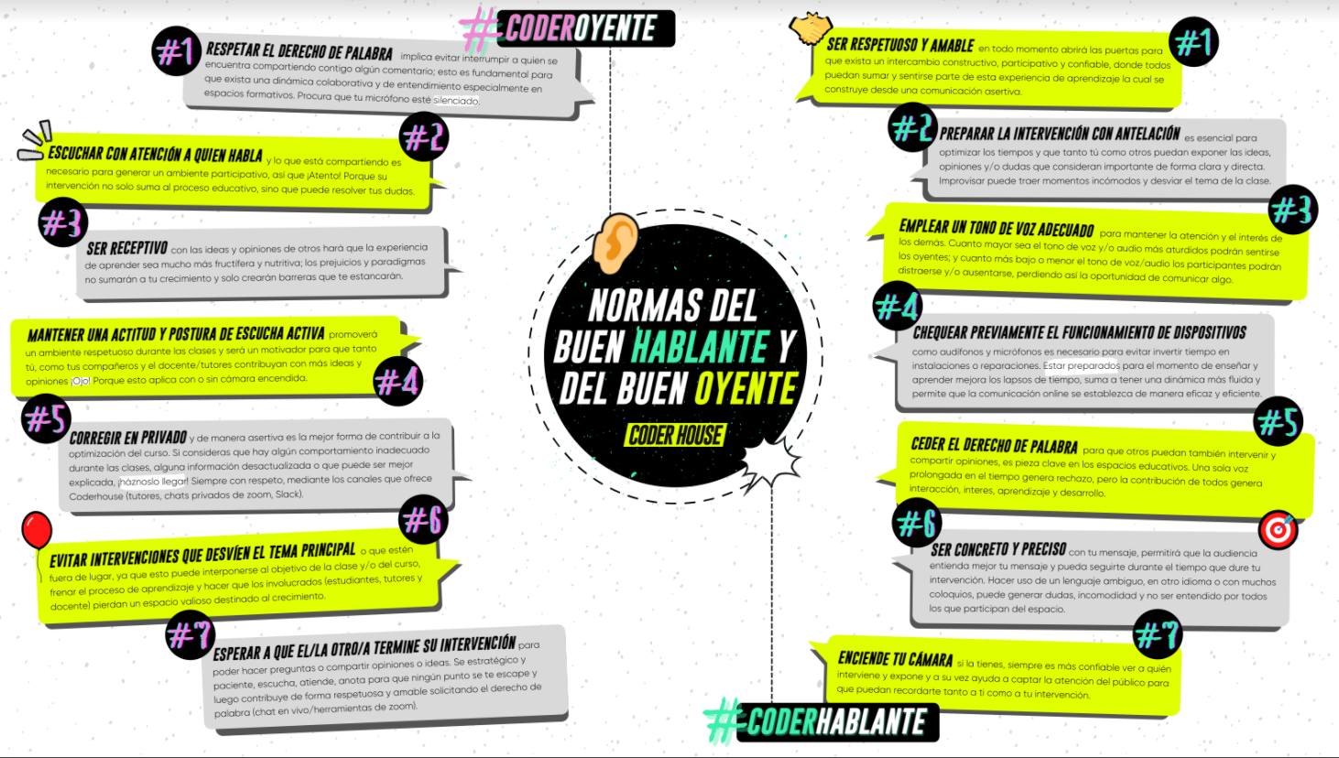

Slide 9


DESAFÍOS Y ENTREGABLES
Son actividades o ejercicios que se realizan durante la cursada, para enfocarse en
la práctica.
8
Desafíos genéricos
Ayudan a poner en práctica los conceptos y la teoría vista en clase No deben ser subidos a la plataforma.
Desafíos entregables
Relacionados completamente con el Proyecto Final. Deben ser subidos obligatoriamente a la plataforma hasta 7 días luego de la clase para que sean corregidos.

Slide 10


DESAFÍOS Y ENTREGABLES
Son actividades o ejercicios que se realizan durante la cursada, para enfocarse en
la práctica.
2
3
Desafíos complementarios
Desafíos que complementan a los entregables. Son optativos y, de ser subidos a la plataforma a tiempo y aprobados, suman puntos para el top 10.
Entregas del Proyecto Final
Entregas con el estado de avance de tu proyecto final que deberás subir a la plataforma a lo largo del curso y hasta 7 días luego de la clase, para ser corregidas por tu docente o tutor/a.

Slide 11
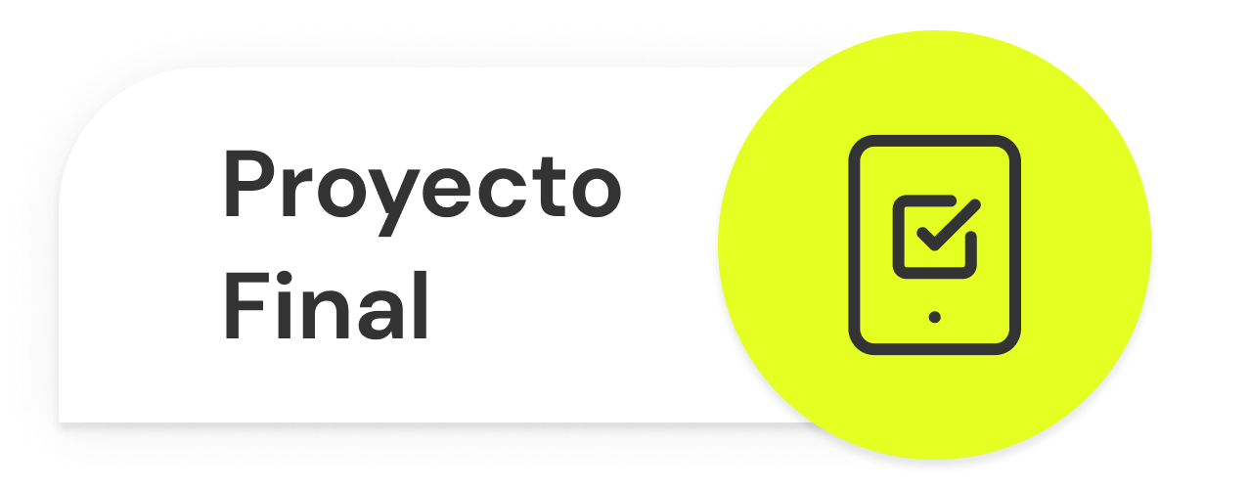
PROYECTO FINAL
El Proyecto Final se construye a partir de los desafíos que se realizan clase a clase. Se va creando a medida que el estudiante sube los desafíos entregables a nuestra plataforma.
El objetivo es que cada estudiante pueda utilizar su Proyecto Final como parte de su portfolio personal.
El proyecto final se debe subir a la plataforma la ante-última o última clase del curso. En caso de no hacerlo tendrás 20 días a partir de la finalización del curso para cargarlo en la plataforma. Pasados esos días el botón de entrega se inhabilitará.
Notes:
Primera clase

Slide 12
¿CUÁL ES NUESTRO PROYECTO FINAL?
Notes:
Primera clase

Slide 13
PROYECTO FINAL
Descripción: deberás desarrollar un sitio web con 5 secciones, en diferentes archivos HTML. Contendrá contenido, imágenes, hyperlinks, estructura, manejo de grids, uso del framework, SEO, animación y responsive. El tema del proyecto podrás elegirlo vos, teniendo en cuenta el objetivo, que será llegar a un producto orientado a una PyME.
Criterios de evaluación: estructura del sitio web, diseño y estética, códigos HTML y CSS, contenido y calidad.
Formato esperado: página final cargada en el servidor, con acceso desde la web.
Notes:
Primera clase

Slide 14
PROYECTOS DE NUESTROS ESTUDIANTES
https://federicodelpiano.github.io/proyecto_final/#
https://jonarosas.github.io/proyecto_final/index.html
https://emilianop7.github.io/coder_final/
https://silvina645.github.io/final/index.html
¡Puedes ver más ejemplos de proyectos de ex-estudiantes de Coderhouse en: www.coderhouse.com/proyectos!
Notes:
Primera clase

Slide 15
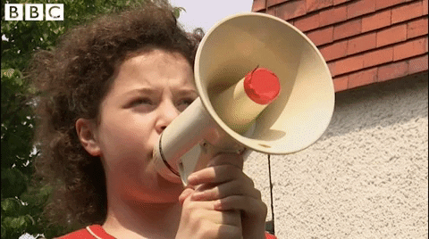
CRONOGRAMA DE ENTREGAS

Slide 16
CRONOGRAMA DE ENTREGAS
ENTREGA | REQUISITO | FECHA
1° entrega | Sketch + Estructura base de la página web + CSS | Clase N° 5
2° entrega | Diseño responsive + animaciones + github | Clase N° 12
3° entrega | Adaptación del proyecto a SASS + SEO + subida al servidor | Clase N° 16
Proyecto final | Entrega final totalmente responsive. | Clase N° 18

Slide 17
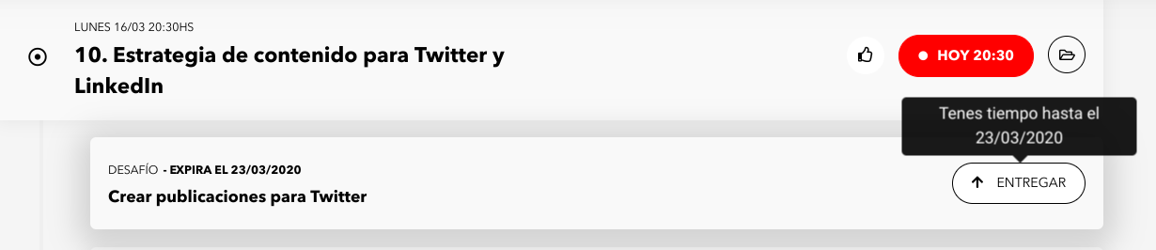
¡IMPORTANTE!
Los desafíos y entregas de proyecto se deben cargar hasta siete días después de finalizada la clase. Te sugerimos llevarlos al día.
Notes:
Primera clase

Slide 18

Clase 01. DESARROLLO WEB
PROTOTIPADO Y CONCEPTOS BÁSICOS DEL HTML
Notes:
Obligatoria siempre

Slide 19

Comenzar el prototipado de un sitio web.
Conocer conceptos básicos del HTML y sus etiquetas.
Armar la estructura básica de un documento HTML y conocer su sintaxis.
OBJETIVOS DE LA CLASE

Slide 20

GLOSARIO:
Clase 0
Desarrollo web: consiste en la planificación y el diseño de páginas de internet, con la interacción de medios como textos, imágenes, vídeos, sonido y enlaces a otras páginas web.
HTML: es un "lenguaje" de marcado de etiquetas, que permite crear documentos para web.
CSS: en español, «hojas de estilo en cascada», es un lenguaje de diseño gráfico, utilizado para definir y crear la presentación de un documento estructurado, escrito en un lenguaje de marcado.​
Internet: se trata de una red de equipos de cálculo, que se relacionan entre sí a través del uso de un lenguaje universal.
Navegador: es el instrumento que permite a los usuarios de internet navegar entre las distintas páginas de sitios webs.
Buscador: es un sistema informático que busca todo tipo de información en la web, almacenando la misma en una enorme base de datos, para arrojar la información solicitada.

Slide 21
GLOSARIO:
Clase 0
Sitio web: es un espacio virtual en Internet. Se trata de un conjunto de páginas web, accesibles desde un mismo dominio o subdominio de la World Wide Web (WWW).
Dirección IP: es un conjunto de números que identifica, de manera lógica y jerárquica, a una interfaz en red.
Editores de texto: Son programas que te permiten realizar o escribir código fuente (HTML, CSS, PHP, JavaScript) de tus proyectos.
Código fuente: es el conjunto de líneas de textos, las cuales son las directrices que debe seguir la computadora para realizar dicho programa.
Balsamiq: es una herramienta que facilita la creación de esquemas o mockups. Su finalidad es ayudar al desarrollo de aplicaciones.
Terminal o consola: es la aplicación que se utiliza para interactuar con el computador a través de comandos.

Slide 22
MAPA DE CONCEPTOS

Slide 23

MAPA DE CONCEPTOS CLASE 1
Prototipado desde papel
Proyecto web
Tips
HTML
¿Qué es?
Convenio de archivos
Etiquetas
Contenedores

Slide 24






CRONOGRAMA DEL CURSO
Clase 0
Clase 1
Clase 2
Inducción al curso de Desarrollo Web
Prototipado y conceptos básicos de HTML
Primeros pasos con HTML
CONCEPTOS BÁSICOS
SKETCH
LISTAS
HERRAMIENTAS A UTILIZAR EN EL CURSO
PRÁCTICA DE LO VISTO EN CLASE
PRÁCTICAS DE LO VISTO EN CLASE
EJEMPLO EN VIVO
NUEVO DOCUMENTO
FORMULARIOS
ESTRUCTURA HTML DEL PROYECTO

Slide 25


GUIÓN DE LA CLASE
Accede al material complementario aquí.

Slide 26
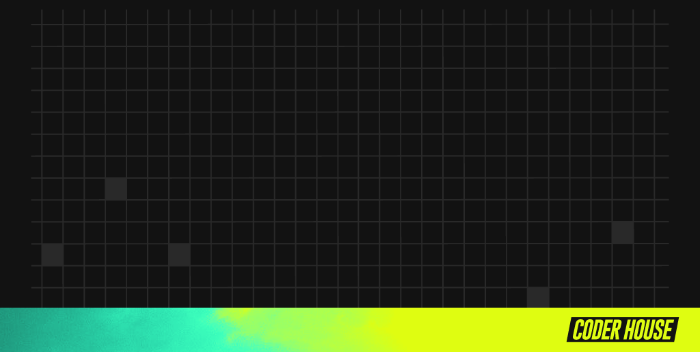
PROTOTIPADO DESDE EL PAPEL

Slide 27
PROYECTO WEB
1
2
3
4
5
Sketch
Prototipo interactivo
Wireframe
MockUp
Diseño Final

Slide 28
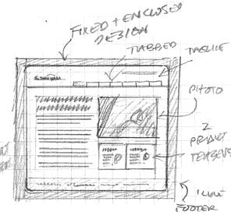
SKETCH
1
Es un dibujo rápido o bosquejo guía, que reproduce de manera muy sencilla un concepto, una idea o generalidad de un proyecto.
Notes:
Un sketch es un dibujo rápido o bosquejo de guía general que no tiene por qué tener muchos detalles y que reproduce un concepto, idea o generalidad de un proyecto de una manera muy sencilla. Por generalidad se realiza a mano con lápiz y borrador por su facilidad en el momento de plasmar una base o punto de partida.

Slide 29
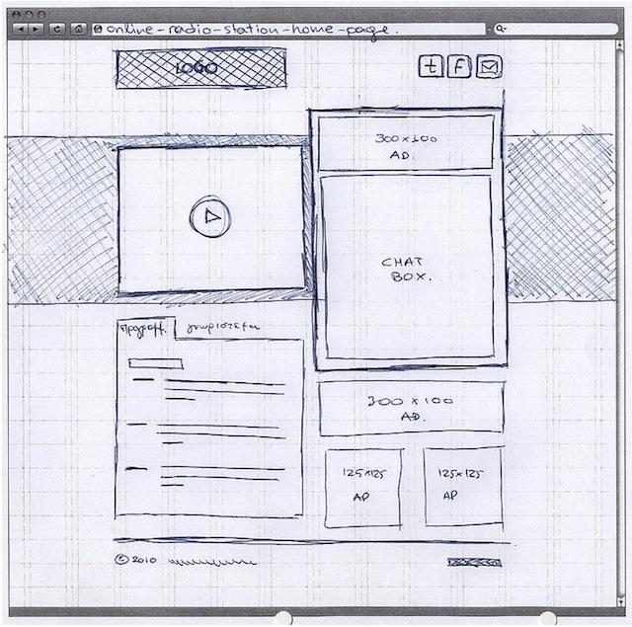
SKETCH
1

Slide 30
WIREFRAME
2
Es la representación estática, en baja calidad, de un diseño. Se definen, para una mejor comprensión, los siguientes aspectos:
¿Qué? Los principales grupos de contenido.
¿Dónde? La estructura de la información.
¿Cómo? La descripción y visualización básica del usuario – interacción de la interfaz
Notes:
Es una representación estática en baja calidad de un diseño. Considere a los Wireframes como la columna vertebral de su diseño donde tendrá una representación de cada parte importante del producto final.

Slide 31
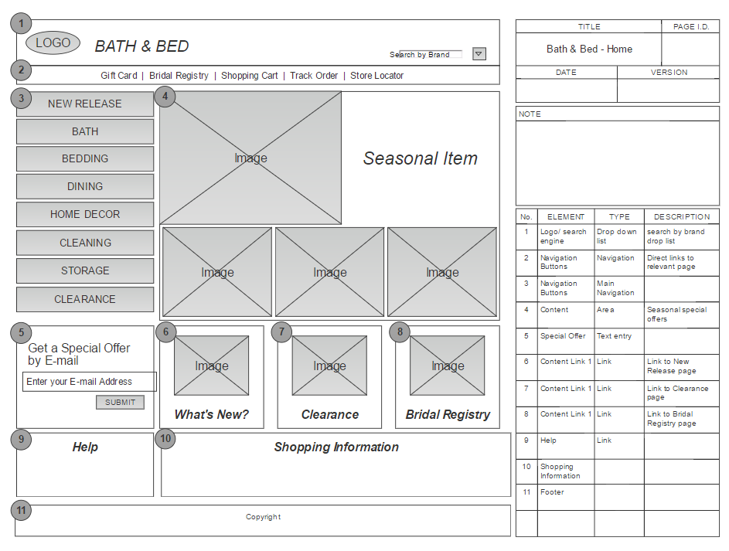
WIREFRAME
2

Slide 32
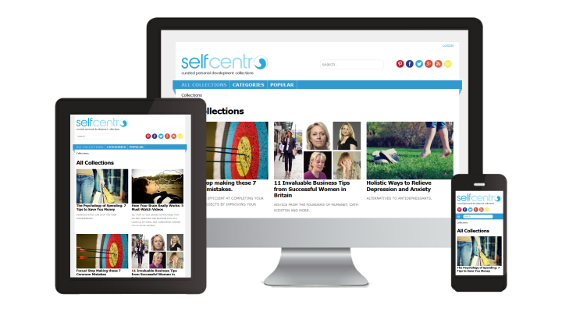
MOCKUP
3
Es la representación estática de un diseño, en calidad media o alta.
Notes:
Representa la estructura de la información, visualiza el contenido y demuestra las funcionalidades básicas de una manera estática.
Permite revisar la parte visual real del proyecto.

Slide 33




PROTOTIPO
4
Es la representación navegable del producto final.
Notes:
Simula la interacción interfaz-usuario y debe permitir que el usuario:
Experimente interactuando con la interfaz y contenido del proyecto.
Pruebe las principales interacciones de una manera similar al producto final.

Slide 34
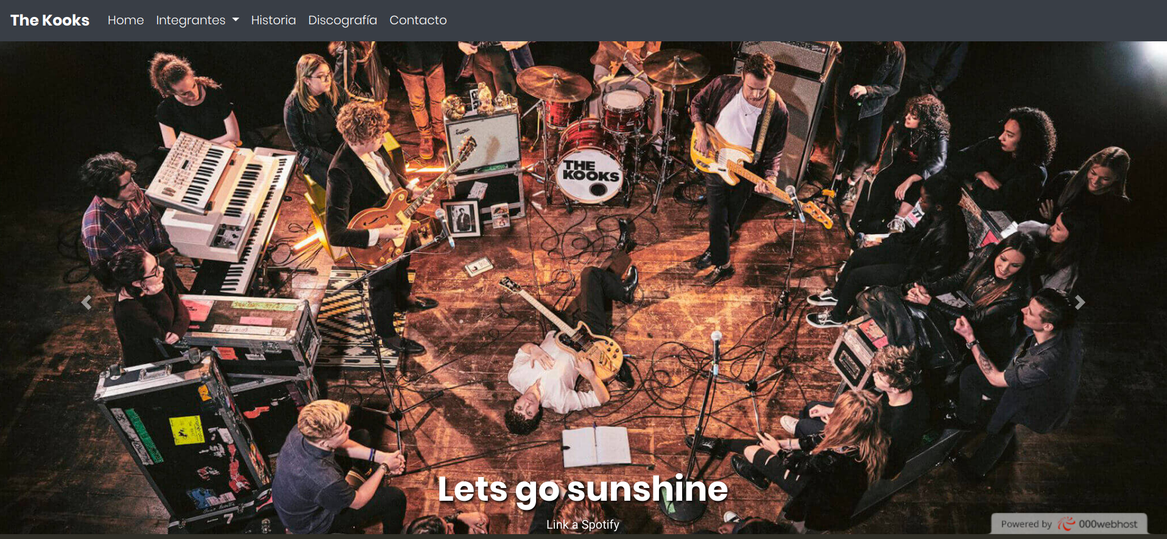

Slide 35



TIPS PARA ARMAR UN BUEN PROTOTIPO
Trabaja primero en la arquitectura de la información:
Agrupa: qué contenidos están relacionados entre sí.
Jerarquiza: cuáles contenidos están subordinados.
Rotula: cómo se nombran los grupos de contenidos.
Testea tu prototipo: Una vez que tengas el prototipo de baja fidelidad (sketch), pruébalo con alguien, para conocer si es claro y funciona la forma de navegarlo.
Elige la tipografía correcta: Te recomendamos trabajar con Google Fonts. Evita mezclar familias tipográficas, es mejor trabajar con una o dos que tengan muchas variables (regular / bold / black / extrablack, etcétera). Para que una fuente se lea en la web de forma clara para tiene que tener alrededor de 16px de tamaño. Los párrafos optimizados para lectura suelen tener alrededor de 10 palabras por línea de texto.

Slide 36


TIPS PARA ARMAR UN BUEN PROTOTIPO
Arma tu propia paleta cromática:
Existen muchas páginas que pueden ayudarte a armar una paleta optimizada. Te recomendamos visitar colorlouvers o color adobe.
Releva sitios webs: En la primera etapa, es fundamental entrenar el ojo y mirar los sitios webs que ya conoces, así como descubrir nuevos con ojos de diseñador/a. Te recomendamos visitar awwwards, que reúne y premia los mejores sitios de la red.
Nota: puedes ver un ejemplo de estructura de un sitio web en la carpeta de la clase.

Slide 37
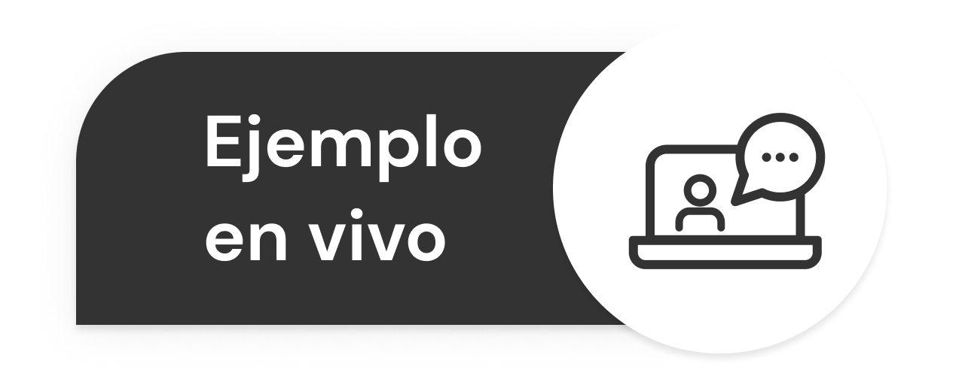
¡VAMOS A PRACTICAR LO VISTO!
Notes:
Este momento implica mostrar el código directo desde el programa.
Momento de consolidación de aprendizajes: sketch + uso de etiquetas

Slide 38
SKETCH
Crea un sketch en papel.

Slide 39

¡A PRACTICAR!
Diseña un sketch en papel, con aquello que incluiría el sitio web que crearás para tu Proyecto Final. Piensa qué secciones podría tener. Debe tener un encabezado, un logo y pie de página. Cuentas con 10 minutos para hacer la actividad.

Slide 40

HTML
Notes:
Usar para los módulos más importantes de la clase, donde se introducen conceptos que se ven en varios slides. No hay que usarla para todos los módulos.

Slide 41
ARCHIVOS

Slide 42
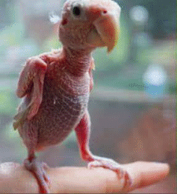
HTML
Es un "lenguaje" de marcado de etiquetas, que permite crear documentos para web.
Durante el curso estaremos viendo HTML, incluyendo toda su estructura y etiquetas. Los siguientes términos serán de uso frecuente:
Etiqueta.
Atributo.
Estructura.
Notes:
Repaso clase 0

Slide 43
CONVENIO DE ARCHIVOS
🙅
No deben tener espacios, acentos, eñes, ni símbolos o si son varias palabras usar guiones “ - “ o “ _ “ ej: “mi-pagina-web”
Tienen que estar escritos en minúsculas.
Deben tener la extensión “.html” (es la forma en que el servidor web sabe que se trata un documento web).
💁
🙆
Atención: al guardar archivos en Windows, verificar que no se guarden con la doble extensión de archivos (archivo.html.txt).

Slide 44
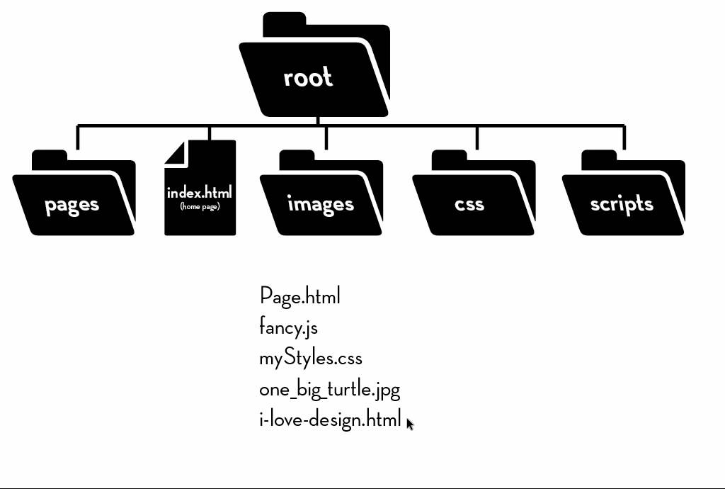
DOCUMENTO PREDETERMINADO
👉 Es el archivo que se carga cuando todavía no has hecho en ningún link (por ejemplo, al pedir www.coderhouse.com no dice qué archivo quieres). Debe llamarse index.html, ya que es el nombre estandarizado.

Slide 45
ETIQUETAS

Slide 46
ETIQUETAS HTML
Las etiquetas HTML están delimitadas por un inicio y un final de cada elemento. Lo que se encuentra dentro de la etiqueta (el contenido) es lo que estás formateando.
Toda etiqueta es un juego de pares: una etiqueta abre, otra cierra.
👯
<etiqueta> Contenido </etiqueta>

Slide 47
ATRIBUTOS DE LAS ETIQUETAS
Todas las etiquetas aceptan atributos:
Cualquier característica que pueda ser diferente entre una etiqueta y la otra.
El valor que tendrá va entre comillas y cada una puede tener más de un atributo, separados entre sí por espacios. Los mismos sólo van en la de apertura.
⇄
<etiqueta atributo=”valor”> Contenido </etiqueta>

Slide 48
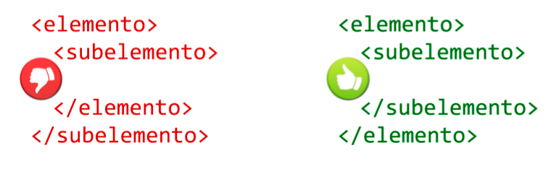
ANIDAR ETIQUETAS
Es posible meter una etiqueta dentro de la otra, de hecho, esto es más común de lo que parece. Lo más importante es tener presente que:
Siempre se cierran en orden inverso a la apertura.
👀

Slide 49
SINTÁXIS DEL CÓDIGO
Es importante mantener el orden dentro del código e incorporar buenas prácticas:
Manejo de tabulaciones.
Bloques de código.
👍

Slide 50
ETIQUETAS CERRADAS Y ABIERTAS
Las etiquetas cerradas encierran un contenido, por lo general texto.
Las etiquetas abiertas sirven, entre otras cosas, para incluir elementos como imágenes, líneas, entre otros.

Slide 51
ETIQUETAS CERRADAS Y ABIERTAS
En el ejemplo tenemos una etiqueta cerrada llamada Párrafo <p></p>, que engloba un texto y una etiqueta abierta <hr/> para incluir una línea horizontal. El signo “/” se utiliza para las etiquetas de cierre. En estas últimas se pone a continuación del signo “<”, mientras que en las abiertas delante del signo “>”.
<p>Este es un párrafo con texto en su interior - Etiqueta Cerrada </p> <hr/> <!-- Esto es una línea horizontal - Etiqueta abierta -->

Slide 52

ETIQUETAS ABIERTAS EN HTML5
Ya no es una obligación poner el signo “ / ”. Por ejemplo, <img src=””> funcionará correctamente, y lo mismo sucederá con <br>, <hr>, los meta tag.

Slide 53
ESTRUCTURA BÁSICA
es la parte privada del documento, que se utiliza como un espacio de comunicación entre el sitio web y el navegador. Esta etiqueta envuelve otras importantes como <title>, las etiquetas <meta> y aquellas relacionadas con la importación de documentos CSS y JS.
encierra el contenido propiamente dicho del sitio.
Ambos deben estar dentro de un elemento principal: la etiqueta <html>.
<head>
<body>

Slide 54
ESTRUCTURA BÁSICA
etiqueta inicial, que define que el documento está bajo el estándar de HTML. Abre y cierra, por lo tanto es fundamental no olvidar la etiqueta </html> al finalizar el documento, pues sino no cargará correctamente el contenido de mi sitio.
la etiqueta title define el título de la página, el cual será visualizado en la solapa del navegador.
se utiliza para añadir información sobre la página (ya sean palabras clave, el autor, la descripción del sitio, etcétera), la cual pueden valerse los buscadores. También puede definir el idioma y la codificación en la cual está escrita la página.
<html>
<title>
<meta>

Slide 55
DOCTYPE
Cuando escribes tu documento HTML, lo primero que debes hacer es escribir el DOCTYPE, el cual declara el tipo de documento. Es decir, sirve para indicar que tu documento está escrito siguiendo la estructura determinada por un DTD concreto. Un DTD es la definición del tipo de documento.
<!DOCTYPE html>
Tips: https://www.w3.org/QA/Tips/Doctype.html.es

Slide 56
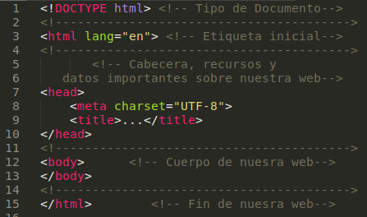

Slide 57
TIPOS DE ETIQUETAS: GRUPO GENERAL
Todas las etiquetas que van dentro del <body></body> se dividen en dos grupos:
son aquellos que, sin ser modificados por CSS, ocupan el 100% del ancho del contenedor, y se mostrarán uno abajo del otro.
sólo ocupan el ancho que diga el contenido, y se verán uno al lado del otro.
Elementos de bloque
Elementos de línea

Slide 58
TIPOS DE ETIQUETAS: CONTENEDORES
Tenemos una forma de organizar mejor nuestro html.
Para eso, debemos pensar en que nuestro contenido (textos e imágenes) tienen que estar contenidos en un contenedor.
Es por eso que tenemos el contenedor por excelencia que es el div y su hermano, el span.
El div es un contenedor en bloque mientras que el span es un contenedor en línea muy útil para el trabajo con textos.
👍

Slide 59
TIPOS DE ETIQUETAS: CONTENEDORES
👉 En el ejemplo se puede ver el uso de comentarios y el uso de un contenedor div para trabajar el contenido h2
<!-- apertura contenedor padre --> <div> <h2> Hola planeta </h2> </div> <!-- cierre contenedor padre -->

Slide 60
<h1> a <h6> de bloque: un encabezado es, semánticamente hablando, el texto que encabeza o titula el contenido que sigue. Se puede tratar de un artículo, un texto o una sección del documento que estamos viendo.
<h1> Elemento de Bloque </h1> <h2> Elemento de Bloque </h2>
Existen 6 niveles: del <h1></h1> al <h6></h6>
Esta jerarquía se debe respetar en cada documento HTML que forme parte del sitio web.

Slide 61
<h1> REINO ANIMAL </h1> <h2 Vertebrados </h2> <h3> Mamiferos </h3> <h4> Bipedos </h4> <h4> Cuadrúpedos </h4> <h3> Aves </h3> <h4> Voladoras </h4> <h4> No voladoras </h4> <h3> Reptiles </h3> <h3> Peces </h3> <h3> Anfibios </h3> <h2> Invertebrados </h2> <h3> Insectos </h3> <h4> Voladores </h4> <h4> No Voladores </h4>

Slide 62
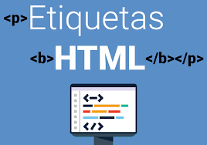
ETIQUETAS HTML:
<p></p>
<br/> (de bloque)
<em> (de línea)
<strong> (de línea)
<div> (de bloque)
<span> (de línea)

Slide 63
Utilizaremos todas estas etiquetas en nuestro primer ejemplo de estructura web:
<!DOCTYPE html> <html> <head> <meta charset="utf-8"> <title>Mi primer sitio web</title> </head> <body> <h1>Nombres</h1> <h2>Mi nombre es:</h2> Tu Nombre y Apellido <h2>El nombre del profesor es:</h2> Nombre y apellido del profesor </body> </html>

Slide 64
HTML5
<header> </header>
<nav> </nav>
HTML5 incorpora etiquetas semánticas que no sólo generan estructura, sino que también definen su contenido.
<section>
<article>
</article>
</section>
<aside>
</aside>
<footer> </footer>

Slide 65
☕
BREAK
¡5/10 MINUTOS Y VOLVEMOS!

Slide 66
¿PREGUNTAS?
#CoderTip: Ingresa al siguiente link y revisa el material interactivo que preparamos sobre Preguntas Frecuentes, estamos seguros de que allí encontrarás algunas respuestas.
📝
Notes:
Cuando el curso cuenta con FAQs corresponde esta slide de “Preguntas”

Slide 67
NUEVO DOCUMENTO
Crea un documento nuevo.

Slide 68
¡A PRACTICAR!
En el editor de texto (Sublime), crea un documento nuevo llamado “index.html”. Escribe con etiquetas HTML:
Nombre y apellido: tu nombre y apellido.
Nombre del docente: su nombre y apellido.
Guarda, abre el archivo en el browser de tu preferencia, y observa el resultado. Contarás con 15 minutos para realizar la actividad.

Slide 69

¿PREGUNTAS?

Slide 70
TE INVITAMOS A QUE COMPLEMENTES LA CLASE CON LOS SIGUIENTES CODERTIPS

Slide 71


VIDEOS Y PODCASTS
Empezar en el Mundo del Desarrollo Web | Conseguir Trabajo en Programación Web | CODERHOUSE |
https://www.youtube.com/watch?v=P3pFRCFodog

Slide 72

¿QUERÉS SABER MÁS? TE DEJAMOS MATERIAL AMPLIADO DE LA CLASE

Slide 73
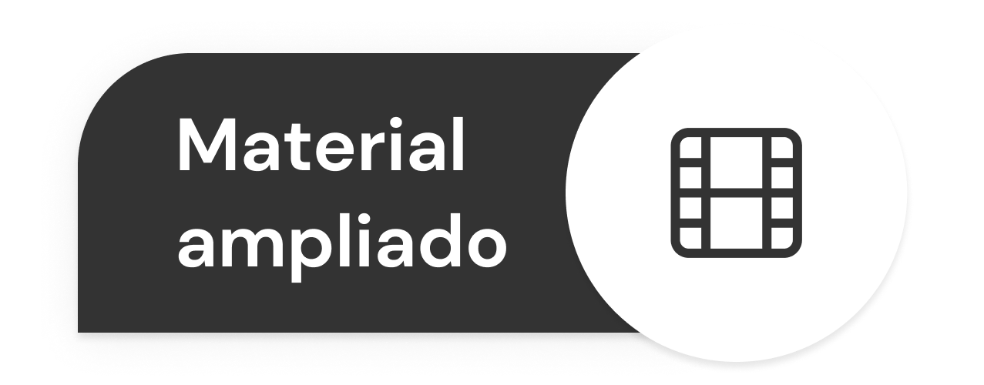

¿Cómo funciona un DNS? | red.es
Software para prototipar | InVision
Referencia de elementos HTML5 | MDN Web Docs

Slide 74
¡MUCHAS GRACIAS!
Resumen de lo visto en clase hoy:
-Prototipado de un sitio web. -HTML, sus etiquetas y sintaxis.
Notes:
Obligatoria siempre. En caso de cerrar con el “mapa de conceptos” se puede dejar solo “muchas gracias”. Completar el resumen con palabras claves de lo visto.

Slide 75

¿YA CONOCES LOS BENEFICIOS QUE TIENES POR SER ESTUDIANTE DE CODERHOUSE?

Slide 76

OPINA Y VALORA ESTA CLASE
Notes:
Obligatoria siempre.

